Slide 1

TRANSFORMACIÓN
DIGITAL
ODOO
Presentado por:
Anibal Solano
Empresa:
InfoTech Solutions

Slide 2


CONTEXTO DEL PROYECTO
En los últimos meses ha experimentado un crecimiento notable, lo que ha puesto en evidencia las limitaciones de su sistema actual basado en hojas de cálculo (Excel).

Slide 3
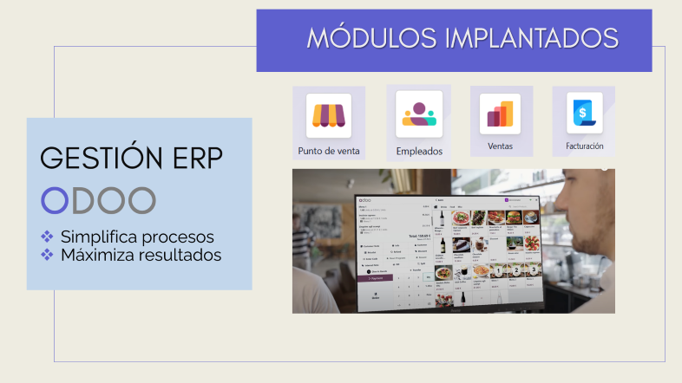
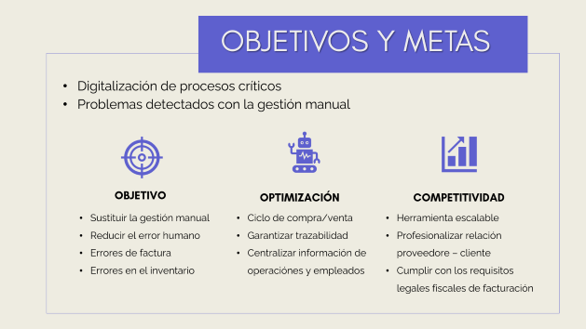
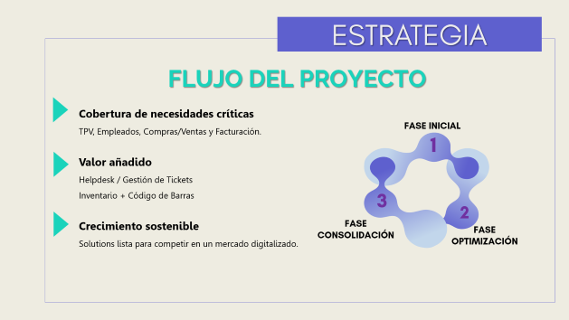
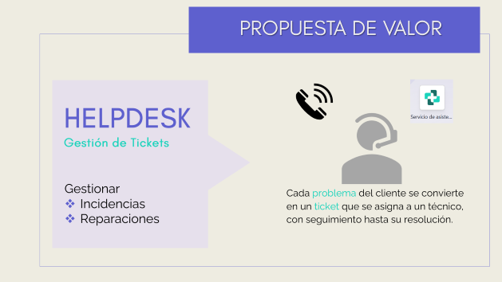
1 | Contexto Empresarial
2 | Objetivos y metas
3 | Módulo Implantados
4 | Propuesta Valor
5 | Estrategia
6 | Conclusiones

Slide 4



OBJETIVOS Y METAS
Digitalización de procesos críticos
Problemas detectados con la gestión manual
OBJETIVO
OPTIMIZACIÓN
COMPETITIVIDAD
Sustituir la gestión manual
Reducir el error humano
Errores de factura
Errores en el inventario
Ciclo de compra/venta
Garantizar trazabilidad
Centralizar información de operaciónes y empleados
Herramienta escalable
Profesionalizar relación proveedore – cliente
Cumplir con los requisitos legales fiscales de facturación

Slide 5




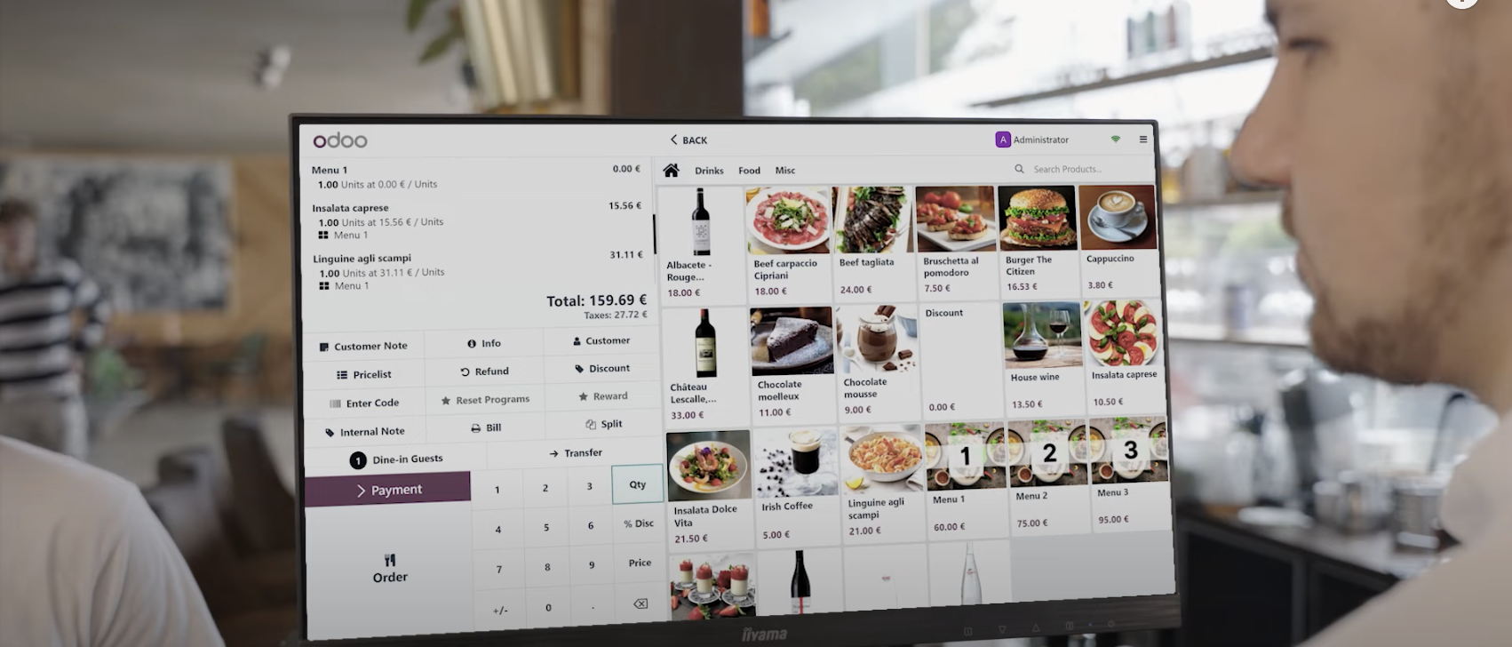
MÓDULOS IMPLANTADOS
GESTIÓN ERP ODOO
Simplifica procesos
Máximiza resultados

Slide 6



PROPUESTA DE VALOR
HELPDESK
Gestión de Tickets
Gestionar
Incidencias
Reparaciones
Cada problema del cliente se convierte en un ticket que se asigna a un técnico, con seguimiento hasta su resolución.

Slide 7



PROPUESTA DE VALOR
INVENTARIO
Control en tiempo real
Benieficios
Menos error humano
Trazabilidad
Resuelve descontrol en el inventario y aporta una operativa moderna en el taller como en la tienda.
Garantiza que el negocio pueda crecer sin perder control sobre sus recursos.

Slide 8

ESTRATEGIA
FLUJO DEL PROYECTO
Cobertura de necesidades críticas
TPV, Empleados, Compras/Ventas y Facturación.
Valor añadido
Helpdesk / Gestión de Tickets
Inventario + Código de Barras
Crecimiento sostenible
Solutions lista para competir en un mercado digitalizado.
FASE INICIAL
1
3
2
FASE
CONSOLIDACIÓN
FASE
OPTIMIZACIÓN

Slide 9


CONCLUSIONES
Odoo ERP Cubre las necesidades críticas Ventas rápidas en mostrador Control de empleados Compras/ventas y facturación legal. | Trazabilidad La empresa gana Reducción de errores Mejor relación con clientes Asegurando confianza y fidelización.
Módulos estratégicos Aportan eficiencia real Control total de stock Gestión profesional del taller | Implantación Sienta las bases para Crecimiento sostenible y competitivo, Preparado para futuras ampliaciones (e-commerce, marketing, proyectos).

Slide 10

Gracias a todos!!!
Fin

